Slide 1
Единая база учёта детей с ОВЗ и детей-инвалидов Новосибирской области 2016 год
БД ОВЗ НСО - Региональный оператор ГБУ НСО «ОЦДК»
Кулевцова Т.И.

Slide 2
БД ОВЗ
апробирована в 2011 году, действует с 2012
Переведена в режим БД из таблиц Excel со сведениями о специалистах ППМС-сопровождения
с 2013 включены операторы ОО и ДД
решение совещания муниципальных операторов, техническое задание НИМРО, режим апробации
приведена в соответствие с ФЗ-273 в 2015 году
приказ Минобрнауки НСО от 01.04.2015 года, обновлено Положение; один региональный оператор – Областной центр диагностики и консультирования
приказ Минобрнауки НСО от 12.05.2012 года, утверждено Положение; два региональных оператора - ОЦДК (содержание), НИМРО (техническое обеспечение)
Вход в БД ОВЗ через личный кабинет сайта ГБУ НСО «ОЦДК» (www.concord.websib.ru)
Логины и пароли выданы муниципальным операторам 30 сентября 2015 года
До сих пор некоторые образовательные организации пытаются войти в базу с сайта НИМРО!
Общее
НПБ ИПРА
Карта ребёнка
Карта специалиста
Карта ОО
Отчёты

Slide 3
НПБ ИПРА
Конвенция о правах инвалидов
ФЗ-273
ФЗ-419
Приказ Минтруд РФ №723н
ФГОС НОО ОВЗ ФГОС О УО
Соглашение Минобрнауки НСО – ГКУ ГБ МСЭ по НСО
Регламент
СОУ
Приказ о назначении регионального оператора
Доступность ОС
БД ОВЗ
Порядок информационного взаимодействия ИПРА
Приказ №__ от ______
туда
обратно
Общее
НПБ ИПРА
Карта ребёнка
Карта специалиста
Карта ОО
Отчёты

Slide 4
ФЗ-273
Статья 63. п.5. Органы местного самоуправления муниципальных районов и городских округов ведут учет детей, имеющих право на получение общего образования каждого уровня и проживающих на территориях соответствующих муниципальных образований, и форм получения образования, определенных родителями (законными представителями) детей. …
Статья 79. п.1. Содержание образования и условия организации обучения и воспитания обучающихся с ограниченными возможностями здоровья определяются адаптированной образовательной программой, а для инвалидов также в соответствии с индивидуальной программой реабилитации инвалида
Статья 79. п.3. 3. Под специальными условиями для получения образования обучающимися с ограниченными возможностями здоровья в настоящем Федеральном законе понимаются условия обучения, воспитания и развития таких обучающихся, включающие в себя использование специальных образовательных программ и методов обучения и воспитания, специальных учебников, учебных пособий и дидактических материалов, специальных технических средств обучения коллективного и индивидуального пользования, предоставление услуг ассистента (помощника), оказывающего обучающимся необходимую техническую помощь, проведение групповых и индивидуальных коррекционных занятий, обеспечение доступа в здания организаций, осуществляющих образовательную деятельность, и другие условия, без которых невозможно или затруднено освоение образовательных программ обучающимися с ограниченными возможностями здоровья.
Общее
НПБ ИПРА
Карта ребёнка
Карта специалиста
Карта ОО
Отчёты

Slide 5
ФЗ-419
РОССИЙСКАЯ ФЕДЕРАЦИЯ ФЕДЕРАЛЬНЫЙ ЗАКОН
О ВНЕСЕНИИ ИЗМЕНЕНИЙ В ОТДЕЛЬНЫЕ ЗАКОНОДАТЕЛЬНЫЕ АКТЫ РОССИЙСКОЙ ФЕДЕРАЦИИ ПО ВОПРОСАМ СОЦИАЛЬНОЙ ЗАЩИТЫ ИНВАЛИДОВ В СВЯЗИ С РАТИФИКАЦИЕЙ КОНВЕНЦИИ О ПРАВАХ ИНВАЛИДОВ
Принят Государственной Думой 21 ноября 2014 года
Одобрен Советом Федерации 26 ноября 2014 года
Статья 5.1. Федеральный реестр инвалидов
Федеральный реестр инвалидов является федеральной государственной информационной системой и ведется в целях учета сведений об инвалидах, в том числе о детях-инвалидах, включая сведения о группе инвалидности, об ограничениях жизнедеятельности, о нарушенных функциях организма и степени утраты профессиональной трудоспособности инвалида, а также о проводимых реабилитационных или абилитационных мероприятиях, производимых инвалиду денежных выплатах и об иных мерах социальной защиты.
Формирование, ведение федерального реестра инвалидов, использование содержащихся в нем сведений, в том числе установление формы и сроков представления в этот реестр сведений, указанных в части четвертой настоящей статьи, осуществляются в порядке, установленном Правительством Российской Федерации
Статья 15. В случаях, если существующие объекты социальной, инженерной и транспортной инфраструктур невозможно полностью приспособить с учетом потребностей инвалидов, собственники ….. меры для обеспечения доступа инвалидов к месту предоставления услуги либо, когда это возможно, обеспечить предоставление необходимых услуг по месту жительства инвалида или в дистанционном режиме.
Общее
НПБ ИПРА
Карта ребёнка
Карта специалиста
Карта ОО
Отчёты

Slide 6
Приказ 723н
Зарегистрировано в Минюсте России 10 декабря 2015 г. N40050
Министерство труда и социальной защиты Российской Федерации ПРИКАЗ от 15 октября 2015 г. N 723н
ОБ УТВЕРЖДЕНИИ ФОРМЫ И ПОРЯДКА предоставления органами исполнительной власти субъектов Российской Федерации, органами местного самоуправления и организациями независимо от их организационно-правовых форм информации об исполнении возложенных на них индивидуальной программой реабилитации или абилитации инвалида и индивидуальной программой реабилитации или абилитации ребенка-инвалида мероприятий в федеральные государственные учреждения медико-социальной экспертизы
2.3. Данные об исполнении мероприятий, возложенных ИПРА инвалида (ИПРА ребенка-инвалида) на орган исполнительной власти субъекта Российской Федерации в сфере образования
Наименование мероприятия | Исполнитель | Дата | Результат
Условия по организации обучения
Общеобразовательная программа
Адаптированная основная образовательная программа
Специальные педагогические условия для получения образования
Психолого-педагогическая помощь
Психолого-педагогическое консультирование инвалида и его семьи
Педагогическая коррекция
Психолого-педагогическое сопровождение учебного процесса
Общее
НПБ ИПРА
Карта ребёнка
Карта специалиста
Карта ОО
Отчёты

Slide 7
Соглашение
Образование
Соцзащита
Физкультура и спорт
Здраво-охранение
ГКУ ГБ МСЭ
ИПРА
Образование
Минобрнауки НСО
Региональный оператор
обеспечение информационного взаимодействия по ИПРА в системе образования
инструмент информационного обмена
БД ОВЗ
Общее
НПБ ИПРА
Карта ребёнка
Карта специалиста
Карта ОО
Отчёты

Slide 8
Порядок
К непосредственному исполнителю
ОЦДК
ИПРА
образование
БД ОВЗ
Муниципальному оператору
Карта ребёнка
Если карта уже была создана
нет
Определяем исполнителя
?
да
родителю
Выясняем ОО, в которой обучается (воспитывается) ребёнок
Исполнитель ИПРА - ОО
или
Прикрепляем карту ребёнка к ОО
Контроль исполнения ИПРА

Slide 9
?
Ребёнок обучается (воспитывается) в ОО другого района
Заявка oipp_ocdk@mail.ru на прикрепление карты к другому району (с указанием района и ОО)
Ребёнок нигде не обучается и не воспитывается
родитель отказывается
нет
Если старше 7
нет
Если младше 7
принимаем заявление об отказе от реализации ИПРА, вносим в карту входящий номер и дату заявления
Назначаем исполнителем ИПРА территориально близкую школу
Варианты
предупреждение об ответственности родителей за нарушение прав ребёнка
или
Оператор ОО

Slide 10
?
Ребёнок дошкольного возраста не посещает детский сад
Вариант 1
зачисление в детский сад – группы полного или кратковременного пребывания
Вариант 2
прикрепление к консультационным пунктам при ДОО, ППМС-центрах, ТПМПК
Вариант 3
оформление семейного образования
Вариант 4
договор с родителями о самостоятельном исполнении ИПРА (отчётность!)
Вариант 5
прикрепление к ППМС-центру для обеспечения ППМС-сопровождения
Вариант 6
межведомственное взаимодействие (соглашение с КЦСЗОН об исполнении ИПРА в части образования)
Исполнитель должен быть!
Общее
НПБ ИПРА
Карта ребёнка
Карта специалиста
Карта ОО
Отчёты

Slide 11
Оператор ОО
Срок 3 дня от даты размещения ИПРА!
Ставит отметку в карте ребёнка «Информация принята»
Появляются текущая дата и поле для заполнения реквизитов приказа
обеспечивает исполнение ИПРА
Срок 10 дней!
Приказ №__ от ______
вносит реквизиты приказа в карту ребёнка
Общее
НПБ ИПРА
Карта ребёнка
Карта специалиста
Карта ОО
Отчёты

Slide 12
Приказ
Основание: размещение таблицы ИПРА в БД ОВЗ
содержит
1. Утверждение плана реализации ИПРА
План на основе ИПРА:
2. Назначение сопровождающего
Наименование мероприятия | Исполнитель | Дата | Результат
Условия по организации обучения
Общеобразовательная программа
Адаптированная основная образовательная программа
Специальные педагогические условия для получения образования
Психолого-педагогическая помощь
Психолого-педагогическое консультирование инвалида и его семьи
Педагогическая коррекция
Психолого-педагогическое сопровождение учебного процесса
Профессиональная ориентация
3. Сроки предоставления отчётности по ИПРА
4. Контроль
Детализация каждого пункта в соответствии с рекомендациями ПМПК
Общее
НПБ ИПРА
Карта ребёнка
Карта специалиста
Карта ОО
Отчёты

Slide 13
Порядок отчёта
От исполнителя
Срок – не позднее 1,5 мес до даты окончания ИПРА!
Если ИПРА рассчитана на несколько лет, то ежегодно в конце учебного года
При нажатии «Задать» открывается форма отчёта по данному мероприятию
(данная форма ещё не введена в карту!)
заполнение формы по каждому мероприятию или виду помощи
Региональный оператор
Контроль сроков отчётности
Автоматический контроль сроков отчётности
Размещение сведений ИПРА в «витрине» БД МСЭ
Обеспечена доступность образовательной среды
Общее
НПБ ИПРА
Карта ребёнка
Карта специалиста
Карта ОО
Отчёты

Slide 14
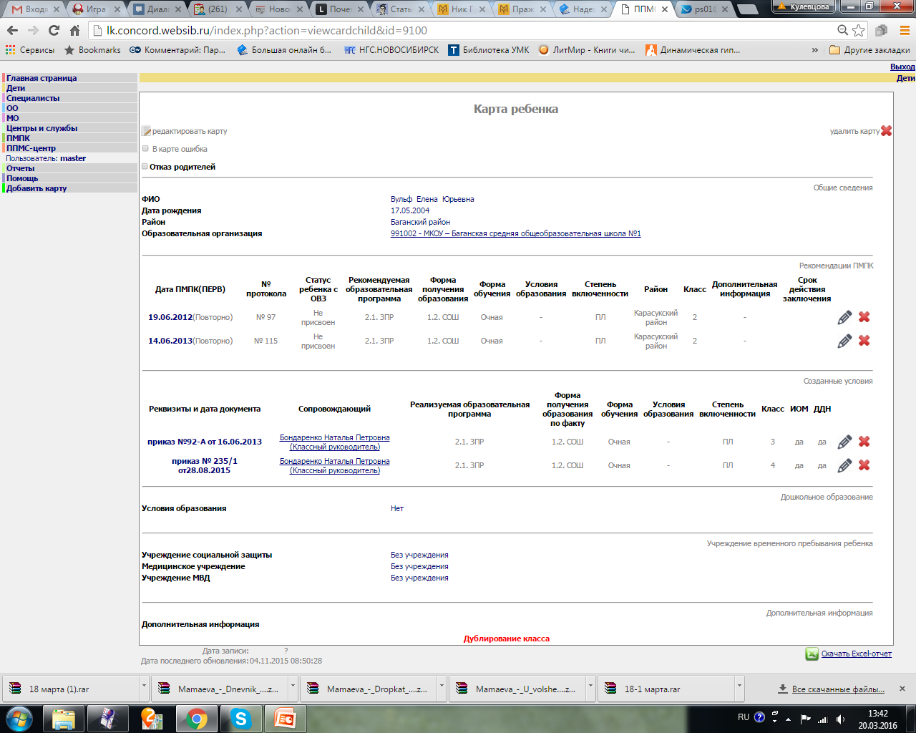
Карта ребёнка
ID-номер
Общие сведения
Сведения ПМПК
Сведения о созданных условиях
Общее
НПБ ИПРА
Карта ребёнка
Карта специалиста
Карта ОО
Отчёты

Slide 15
Доступность образовательной среды
определена требованиями законов, стандартов, описана в методических рекомендациях Минтруда РФ
Мониторинг доступности - карта ОО в БД ОВЗ (сведения из соответствующей дорожной карты ОО)
1. Материально-техническое обеспечение | 1.1. Организация общешкольного пространства
 | 1.2. Организация учебного и внеучебного пространства
 | 1.3. Специальные технические средства обучения
 | 1.4. Учебники, учебные пособия и дидактические материалы
2. Организация ППМС-сопровождения | 2.1. Сопровождение консилиумом ОО
 | 2.2. Организация коррекционно-развивающей работы
 | 2.3. Социализация
 | 2.4. Сопровождение сопровождающих
3. Формы, методы и приемы работы | 3.1. Охранительный режим
 | 3.2. Педагогические методы и приемы
 | 3.3. Индивидуально-ориентированная система оценивания
МТБ
Кадры
Общее
НПБ ИПРА
Карта ребёнка
Карта специалиста
Карта ОО
Отчёты

Slide 16
Карта специалиста
http://lk.concord.websib.ru/index.php?action=viewcard&id=6899
Район |  | ОО
Фамилия | Имя | Отчество | Телефон | E-mail | Образование | Педагогический стаж
Должность | Характер работы | Вид работы | Категория | Стаж работы в должности /срок договора | Нагрузка (часов) | Нагрузка (количество детей)
Добавить запись
Повышение кваликации (за пять последних лет)
Наименование курса | Форма повышения квалификации | Объём (час) | Сроки прохождения | Вид документа о повышении квалификации | Организатор курсов (наименование организации) | Область применения полученных знаний
Добавить запись
Собственные методические разработки
Наименование (тема) | Формат разработок | Объём (час) | Адресная группа | Направленность | Уровень реализации | Примечания
Добавить запись
Потребность в повышении квалификации (ПК)
Наименование (тема) | Желаемая форма повышения квалификации | Объем (час) | Примерный срок прохождения | Вид документа | Направленность | Примечания
Добавить запись
Общие сведения
Квалификация
Профессиональное мастерство
Потребность в повышении квалификации
Общее
НПБ ИПРА
Карта ребёнка
Карта специалиста
Карта ОО
Отчёты

Slide 17
Карта ОО
часть 1
http://lk.concord.websib.ru/index.php?action=viewcardou&id=928001
Наименование ОО
 | редактировать карту
Административно-территориальная единица
Общая информация
Тип ОО | Вид образовательной деятельности | Дополнительный статус | ФИО руководителя | Телефон | Электронная почта
Оператор ОО
ФИО | Приказ о назначении (№, дата) | Телефон рабочий | Телефон сотовый | Электронная почта | Наличие обязательства о неразглашении
Сведения об обучающихся
Количество обучающихся (воспитанников (всего) | Форма обучения |  |  | Особенности обучения
 | очно | заочно | очно-заочно | на дому | дистанционно
Сведения об обучающихся с ОВЗ (формируются из карт детей)
Всего карт детей в базе | в т.ч. карт детей-инвалидов | Всего детей, имеющих статус ОВЗ | в т.ч. детей-инвалидов, имеющих статус ОВЗ | Всего детей, для которых созданы СОУ | в т.ч. детей-инвалидов, для которых созданы СОУ

Slide 18
Карта ОО
часть 2
Сведения о педагогических работниках
Всего педагогических рабоников | в т.ч. обеспечивающих ППМС-сопровождение детей с ОВЗ | Повышение квалификации за последние пять лет
 |  | Всего | по ФГОС ДО, ФГОС НОО, ФГОС ООО | по ФГОС НОО ОВЗ, ФГОС О УО | по инклюзивному образованию
Сведения об организации ППМС-сопровождения
Наличие консилиума | Включение рекомендаций специалистов ППМС-сопровождения в урочную деятельность | Наличие специалистов ППМС-сопровождения
 |  | педагог-психолог | учитель-логопед | учитель-дефектолог | социальный педагог
Сведения об организации образовательного процесса
Наличие адаптированных образовательных программ (АОП) | Наличие локальных актов, регламентирующих образование детей с ОВЗ | Наличие коррекционно-развивающих программ (КРП) | Реализация индивидуально-ориентированной системы оценивания | Обеспечение охранительного режима в соответствии с рекомендациями ПМПК | Формы включения родителей в деятельность ОО
Сведения об условиях обеспечения социальной поддержки
Обеспечение бесплатной ППМС-помощи | Обеспечение бесплатного двухразового питания | Обеспечение бесплатными учебниками | Обеспечение бесплатными услугами дополнительного образования | Наличие адаптированных программ дополнительного образования | Количество детей, стоящих на учёте в КДН/ ПДН

Slide 19
Карта ОО
часть 3
Сведения о доступности объекта и услуг (приказ №1309 Минобрнауки России от 9 ноября 2015 г)
1. Доступность объекта |  | % обеспеченности | 2. Доступность услуг |  | % обеспеченности
1.1. Возможность беспрепятственного входа в объекты и выхода из них |  |  | 2.1. Предоставление информационной помощи для получения услуг
1.2. Возможность самостоятельного передвижения по территории объекта |  |  | 2.2. Предоставление услуг тьютора
1.3. Надлежащее размещение носителей информации, необходимой для обеспечения беспрепятственного к объектам и услугам, с учётом ограничений их жизнедеятельности |  |  | 2.3. Наличие (предоставление) специальных технических средств обучения
1.4. Организация учебного и внеучебного пространства |  |  | 2.4. Предоставление бесплатно учебников и учебных пособий
Общее
НПБ ИПРА
Карта ребёнка
Карта специалиста
Карта ОО
Отчёты

Slide 20
Отчёты
выборочные
сводные
http://lk.concord.websib.ru/index.php?action=reports&way=svod
Общее
НПБ ИПРА
Карта ребёнка
Карта специалиста
Карта ОО
Отчёты

Slide 21
БД ОВЗ – это инструмент,
??
??
??
позволяющий
Инструмент мониторинга
??
Собирать необходимые сведения в текущем (а не авральном) режиме
??
??
Хранить информацию в структурированной и легко доступной форме
ППМС
??
??
Кадры
ОС
Обрабатывать данных в заданных требованиях и по разным параметрам
ИПРА
ПМПК
М/вед
Представлять информацию в визуально удобном виде (любые формы отчётов)
БД ОВЗ
Надо только научиться им пользоваться!
Общее
НПБ ИПРА
Карта ребёнка
Карта специалиста
Карта ОО
Отчёты

Slide 22
Предложения от муниципальных операторов
В техническое задание:
Ввести в справочник школ позицию «Родитель» (для обозначения формы семейного образования) с полем для ввода ФИО.
Обеспечить возможность скачивать список детей (страница «Дети») в таблицу Excel.
Обеспечить уведомление оператора и автоматический учёт карт при переносе карты ребёнка в его район.
В карте ребёнка убрать блок «Дошкольное образование» (неактуален).
Ввести отчётные таблицы по реализации ИПРА
В содержательной части:
для организации качественной работы необходимы
Инструктивное письмо от Минобрнауки о правомерности закрепления детей-инвалидов дошкольного возраста за ДОО вне очереди и порядок такого закрепления.
Рекомендации главам администраций муниципальных районов и городских округов о включении работы с БД ОВЗ в муниципальное задание.
Общее
НПБ ИПРА
Карта ребёнка
Карта специалиста
Карта ОО
Отчёты

